Slide 1
Подготовил воспитатель группы «Радуга»: Семенова С.В.

Slide 2
Актуальность проблемы:
Дети старшей группы имеют недостаточное представление об овощах, о том где они растут, как за ними ухаживать, и их роли в сохранении и укреплении здоровья.
Участвуя в проекте "Дары осени", дети получат знания и представление об овощах, фруктах, грибах их свойствах.
Расширятся знания детей об осени, ее признаках и дарах.
А так же это проект направлен на развитие связной речи и творческих способностей.

Slide 3
Цель проекта:
Формировать познавательный интерес к окружающей среде
познакомить детей со временем года «Осень»
осенними явлениями природы
названиями овощей, фруктов, грибами.

Slide 4
Задачи:
1. Развивающие:
- обеспечить развитие умения наблюдать, описывать овощи, фрукты, грибы
- обеспечить развитие любознательности, воображения, памяти, логического мышления, самостоятельности.
2. Обучающие:
- способствовать развитию в сознании детей обобщающих понятий «овощи», «фрукты», «грибы»
- подвести к выводу о пользе овощей и фруктов для человека: это источник витаминов и жизненной силы, очень вкусный продукт питания
- обогатить словарный запас детей.
3. Воспитательные:
- расширять коммуникативные способности детей
- воспитывать у детей способность выслушивать друг друга, не перебивая
- способствовать развитию семейного творчества и сотрудничества семьи и детского сада.

Slide 5
Формы реализации проекта:
• Занятия. • Дидактические, сюжетно-ролевые игры • беседы , пальчиковые игры , загадки.
• Рассматривание иллюстраций, открыток. • Использование мультимедийных
презентаций. • Работа с родителями.

Slide 6
Предполагаемый результат:
• Расширятся знания детей об осени, ее признаках и дарах.
• Пополнится словарный запас.
• Сформируется активнось и
заитнересованность в образовательном
процессе детей у родителей.

Slide 7
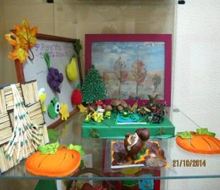
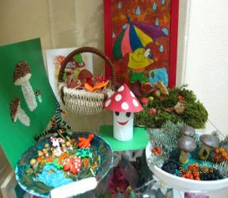
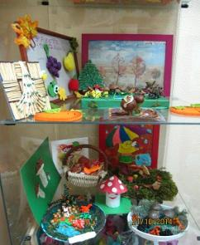
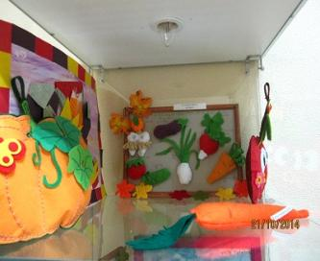
Выставка работ детей и родителей в детском саду на тему : «Дары осени».

Slide 8
Поделка семьи Маши Сазоновой.
Осень — времечко сырое, Дождик льется с высоты. Люди чаще раскрывают Разноцветные зонты!

Slide 9
Оформление информации для родителей.

Slide 10
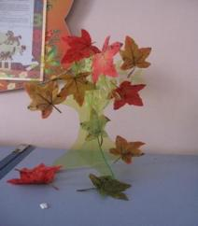
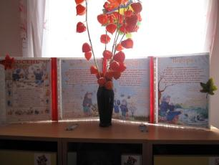
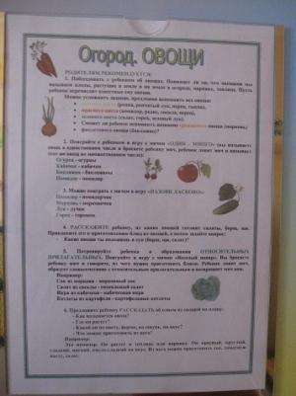
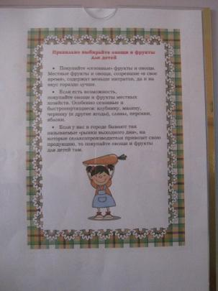
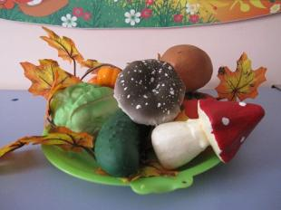

Slide 11
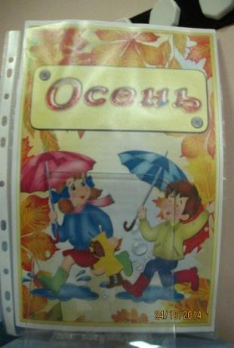

Slide 12
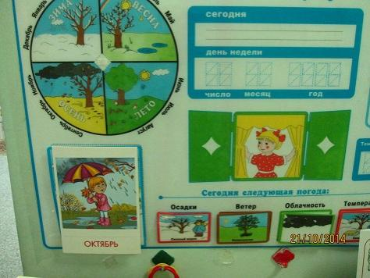
Оформление уголка природы на тему:«Осень»
Уж небо осенью дышало,
Уж реже солнышко блистало,
Короче становился день,
Лесов таинственная сень.
С печальным шумом обнажалась.
Ложился на поля туман,
Гусей крикливых караван
Тянулся к югу: приближалась
Довольно скучная пора;
Стоял ноябрь уж у двора.(А. С. Пушкин).

Slide 13
Наглядный материал для детей на тему: «Овощи».
Подружитесь с овощами, И с салатами и щами. Витаминов в них не счесть. Значит, нужно это есть!

Slide 14
Дидактические игры на тему: «Овощи»,»Фрукты».

Slide 15
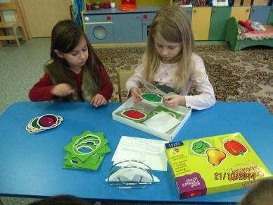
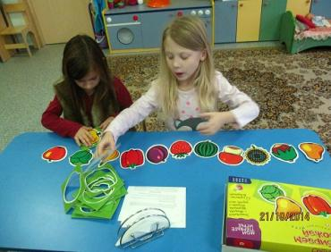
Игры детей в дидактические игры на тему «Овощи».
В огороде много гряд:
Тут и репа, и салат,
Тут и свёкла, и горох,
А картофель разве плох?
Наш зелёный огород.
Овощей здесь много, вот!

Slide 16
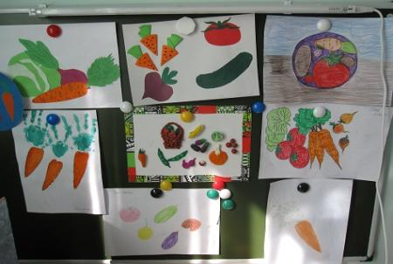
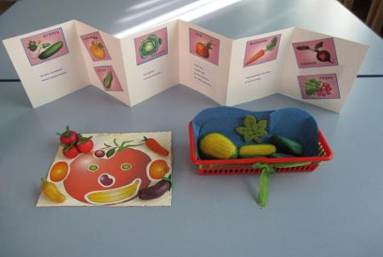
Поделки детей «Овощи».

Slide 17
Выставка семейных работ.
Поделка семьи Насти Сутягиной.

Slide 18
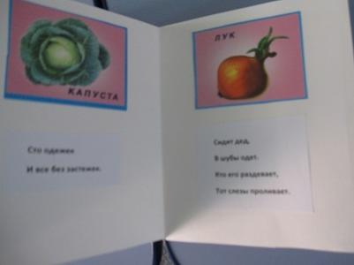
Книжка малышка семьи Максима Венчакова.

Slide 19
Наглядный материал по теме: «Деревья».
Листопад
Желтый, красный листопад – Листья по ветру летят. Что случится с нашим садом, Если листья облетят? Ф. Грубин

Slide 20
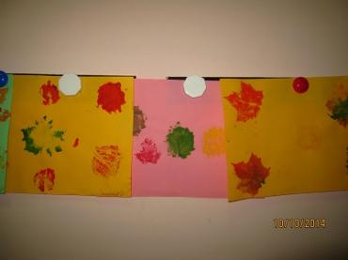
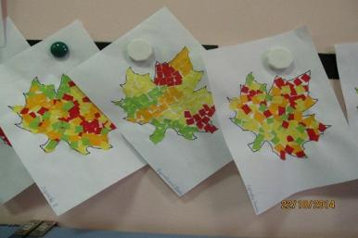
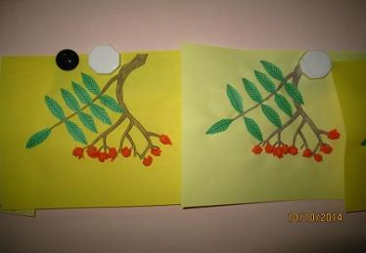
Творчество детей на тему: «Деревья».

Slide 21
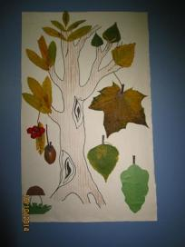
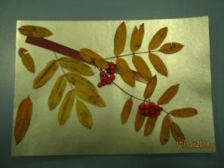
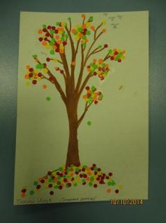
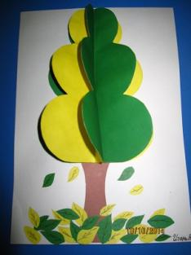
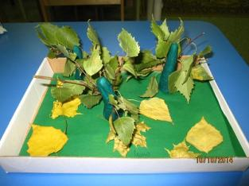
Поделки на тему «Деревья».

Slide 22
Поделка семьи Насти Сутягиной
«Фрукты - витамины».
.

Slide 23
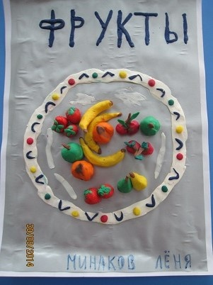
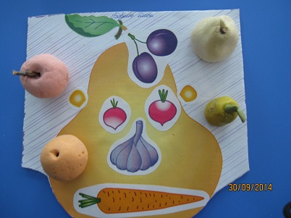
Творчество детей на тему: «Фрукты».

Slide 24
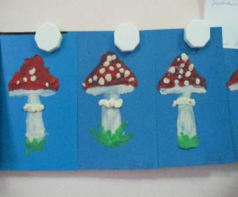
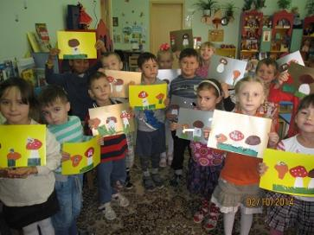
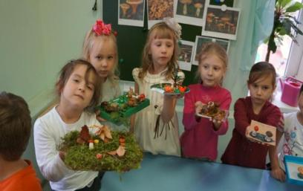
Оформление выставки детских работ. Творчество детей на тему: «Грибы»,«Овощи».

Slide 25
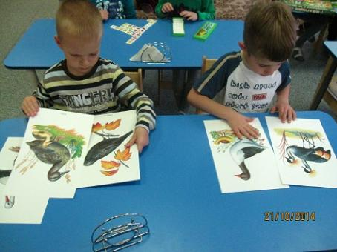
Игры детей в дидактические игры: лото «Фрукты», »Птицы».

Slide 26
Корзина грибов(Максим В).

Slide 27
Поделка семьи Саши Лагодина «Грибы».

Slide 28
Поделка семьи Димы Тишкова.

Slide 29
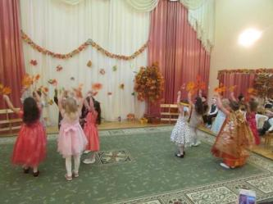
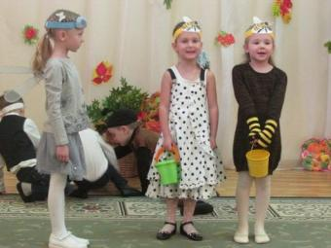
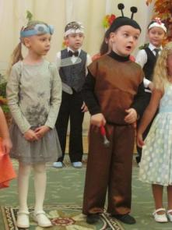
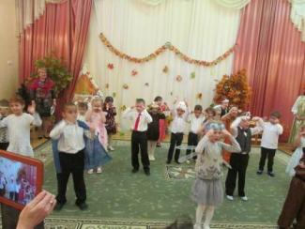
Осенний утренник по мотивам басни С.Крылова»Стрекоза и муравей».

Slide 30
Используемая литература
В.В. Гербова «Занятия по развитию речи в старшей группе детского сада»
В.В.Гербова Книга для чтения в детском саду и дома(4-5 лет)-Оникс,2011г.
Прослушивание записи П.И. Чайковского «Времена года. Осень».
Лексические темы по развитию речи (старшая группа)
Т.А.Шорыгина Овощи. Какие они?
Источник: http://doshvozrast.ru/konspekt/poznovrazv45.htm

Slide 31
А. С. Пушкин
Унылая пора! Очей очарованье! Приятна мне твоя прощальная краса — Люблю я пышное природы увяданье, В багрец и в золото одетые леса, В их сенях ветра шум и свежее дыханье, И мглой волнистою покрыты небеса, И редкий солнца луч, и первые морозы, И отдаленные седой зимы угрозы.
Спасибо за внимание!

